Slide 1
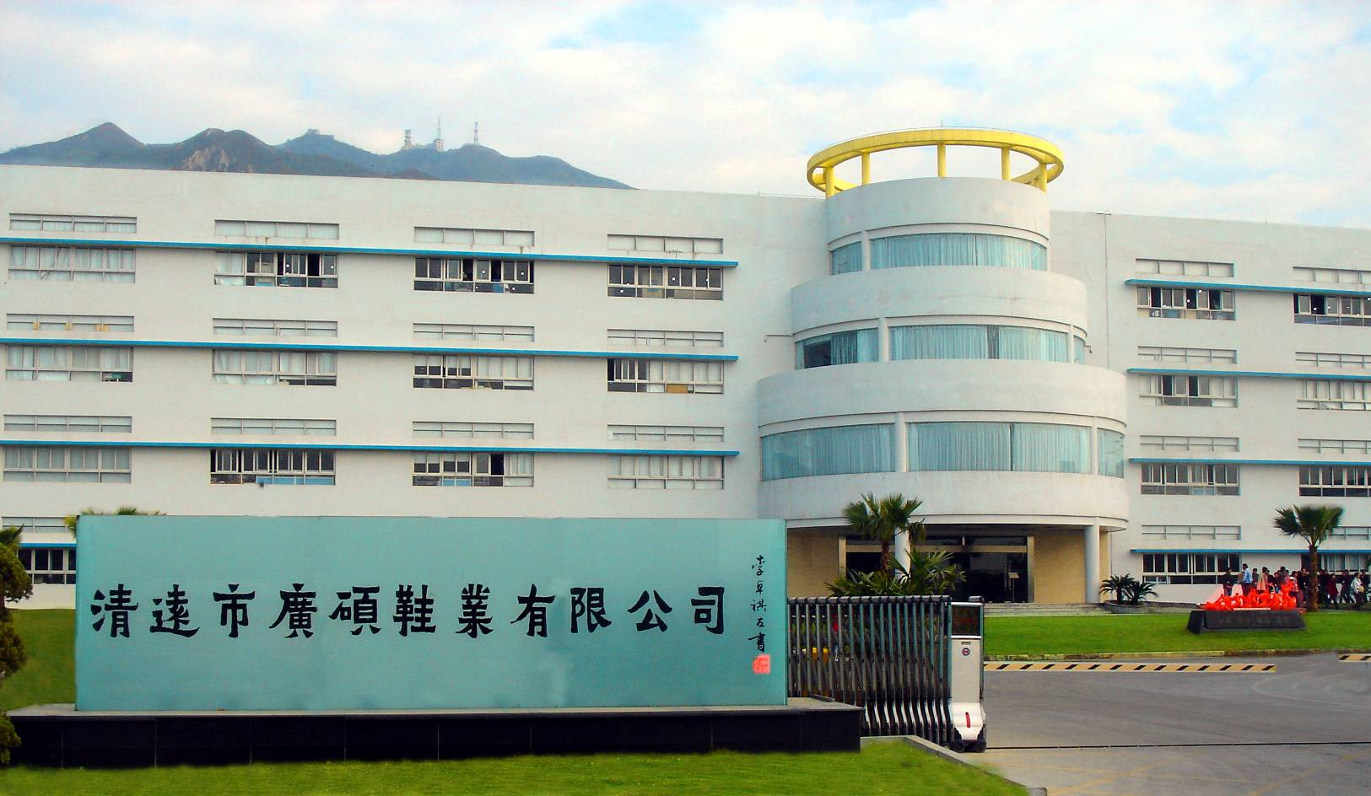
广硕集团简介

Slide 2
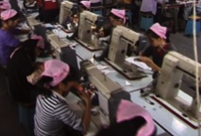
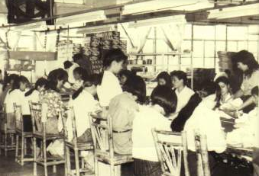
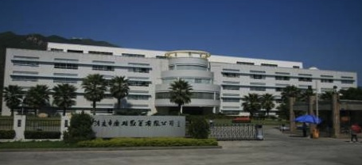
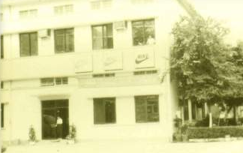
2015
我们的过去
2007
2001
1987
成立
迁厂
全球化
多元化

Slide 3
服务-世界级品牌

Slide 4
Nike 开发中心
篮球鞋类
休闲鞋类
足球鞋类

Slide 5
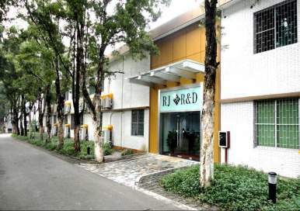
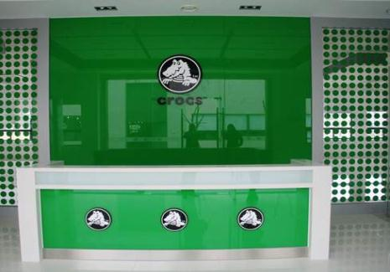
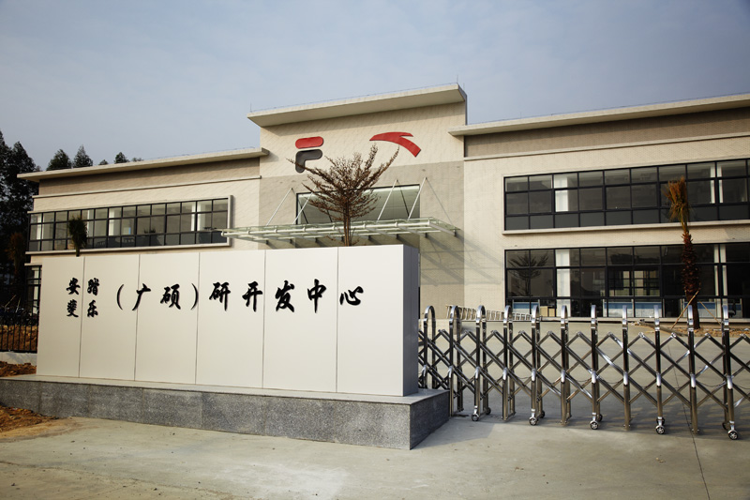
多品牌开发中心
户外鞋类开发中心
卡洛驰开发中心
安踏/斐乐开发中心
高尔夫球鞋Adidas开发中心

Slide 6
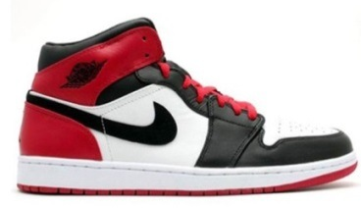
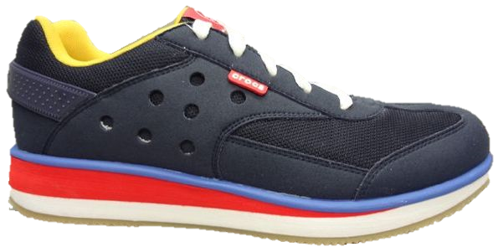
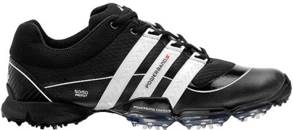
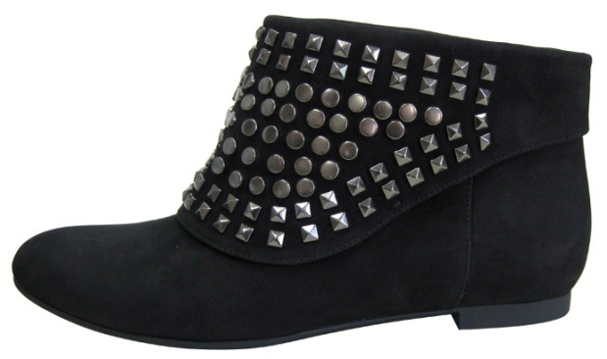
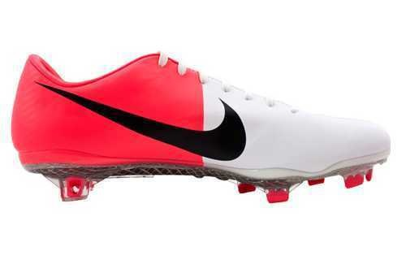
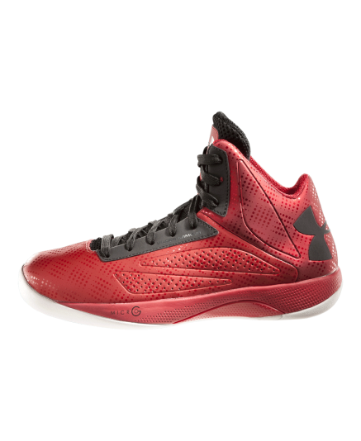
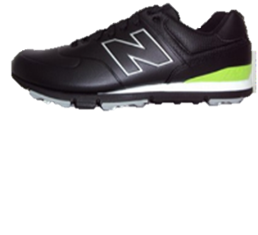
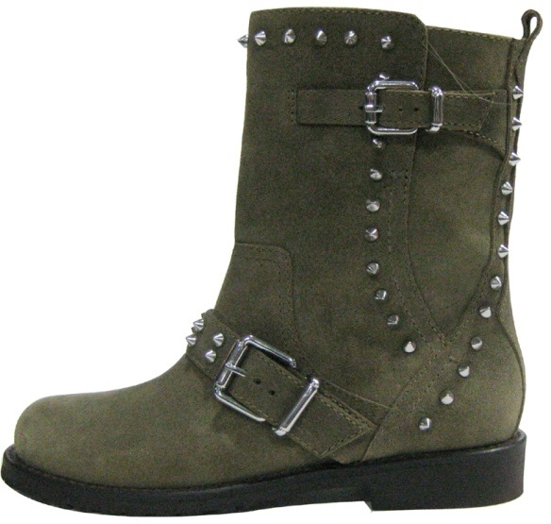
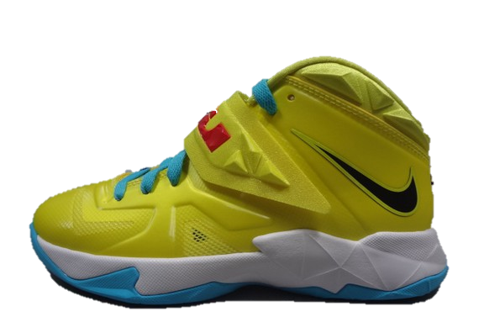
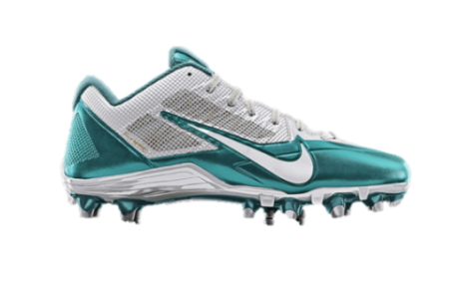
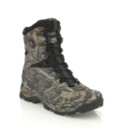
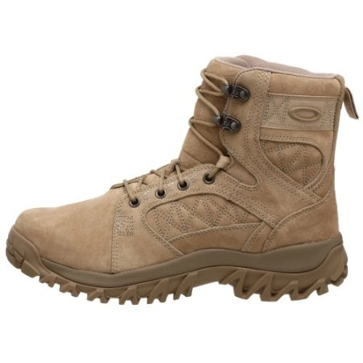
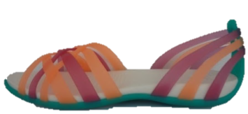
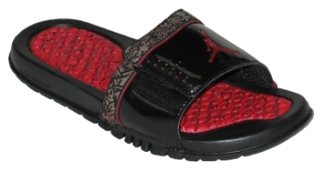
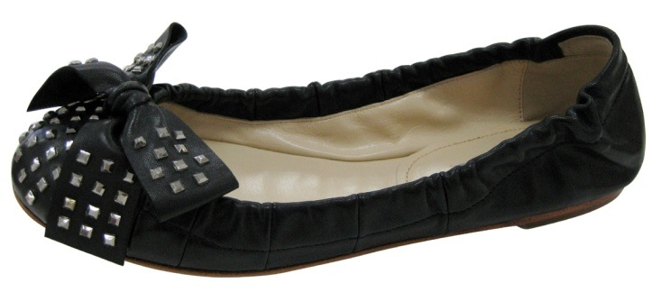
生产-世界级产品

Slide 7
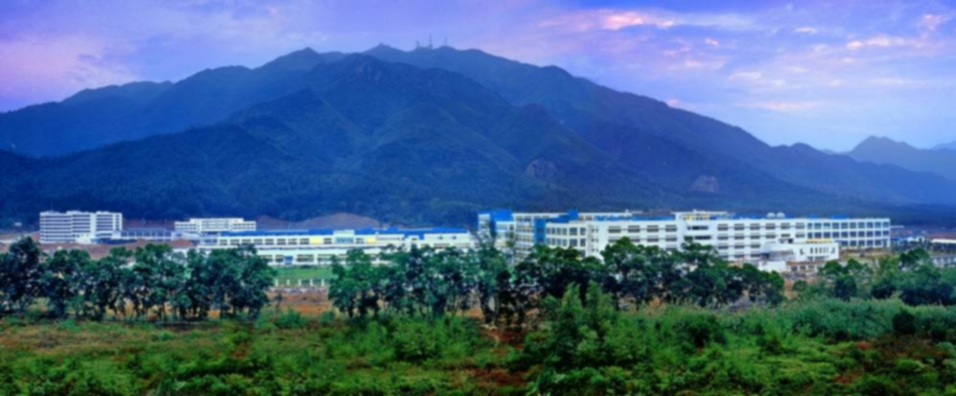
广硕集团
EVERVAN GROUP

Slide 8
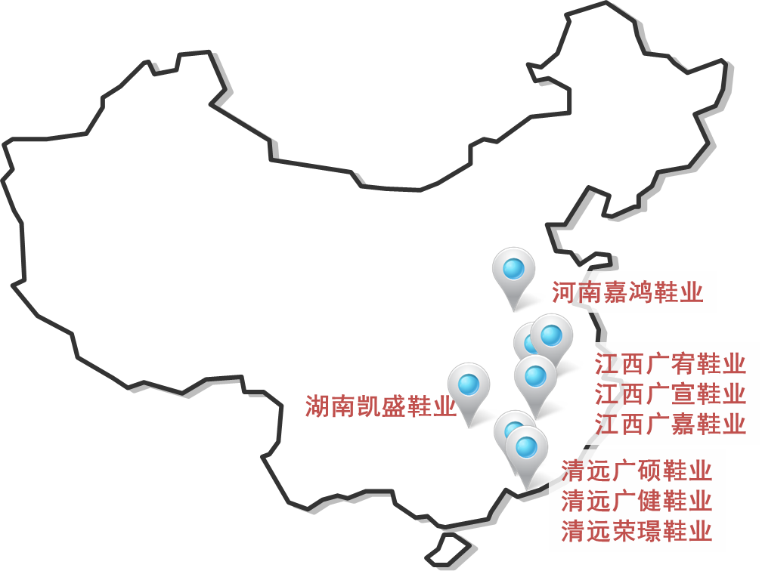
清远广硕
清远广健
清远荣璟
湖南凯盛
江西广宥
江西广宣
江西广嘉
河南嘉鸿
产量:350万/月
人数:30,000人

Slide 9
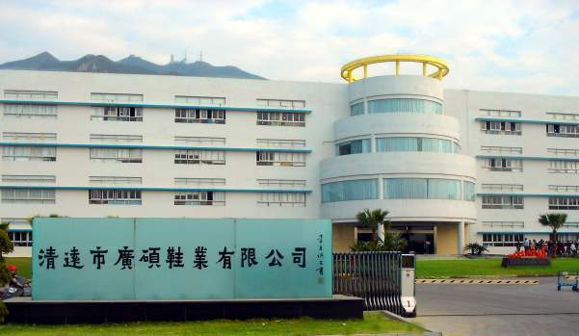
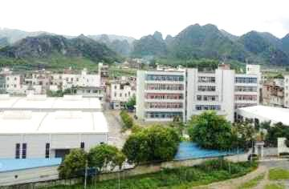
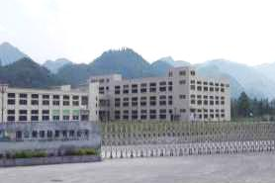
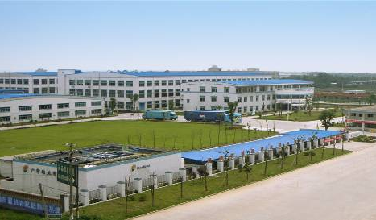
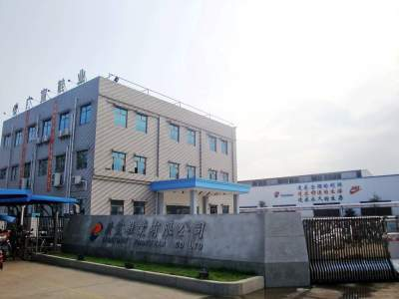
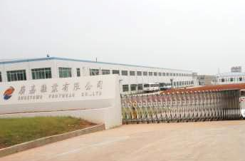
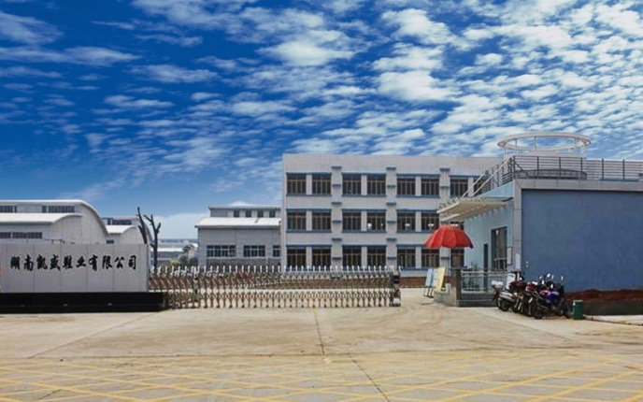
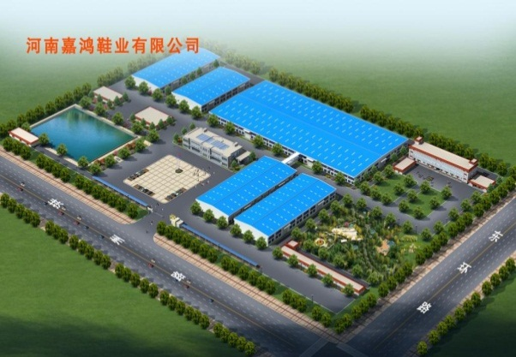
清远广硕
清远广健
清远荣璟
江西广宥
江西广宣
江西广嘉
湖南凯盛
河南嘉鸿

Slide 10
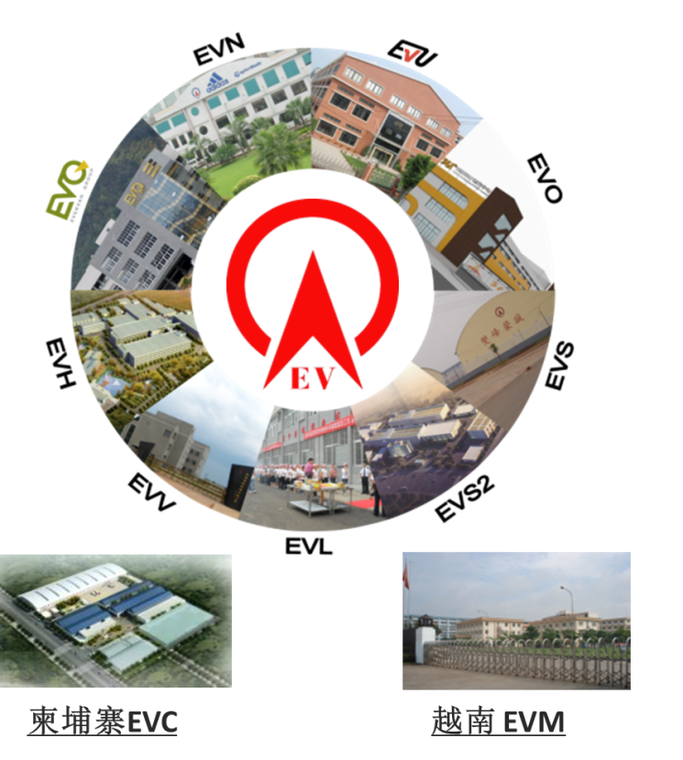
EVERVAN GROUP
广州荣诚
清远诚展
湖南得阳
衡阳荣诚
越南鞋美
柬埔寨盟达
产量:200万/月
人数:19,000人

Slide 11
经营理念
企业愿景
成为世界级的精实工厂
企业使命
以质量、速度、创新，
持续为客户、员工、股东和社会创造最大价值。
Philosophy
Notes:
Therefore, we decided to first figure out Who we are.
After a series of discussion in the management team, we have defined our mission:
To create maximum and sustainable value, at this stage, we must invest in the long-term and equip ourselves.
Expertise: to be good at what we do, either making shoes or training business leaders. It is the ability to deliver our mission.
Passion: to believe in and love what we do.
Respect and trust: With the amount of people we have, if we can cultivate respect and trust across all levels, it will be a critical competitive advantage.
To boil this down to a single goal statement for the next 3 to 5 years: to become a world-class lean manufacturer. When we get there, that marks the maturity of the organization.

Slide 12
经营理念
公司厂标
以人为本 永续发展 专业热情
EVERVAN GROUP

Slide 13
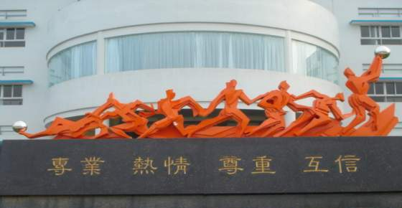
经营理念
核心价值
专业 热情 尊重 互信

Slide 14
经营理念
1
至善哲学
2
垂直整合
3
技术创新

Slide 15
广硕集团
EVERVAN GROUP

